Slide 1
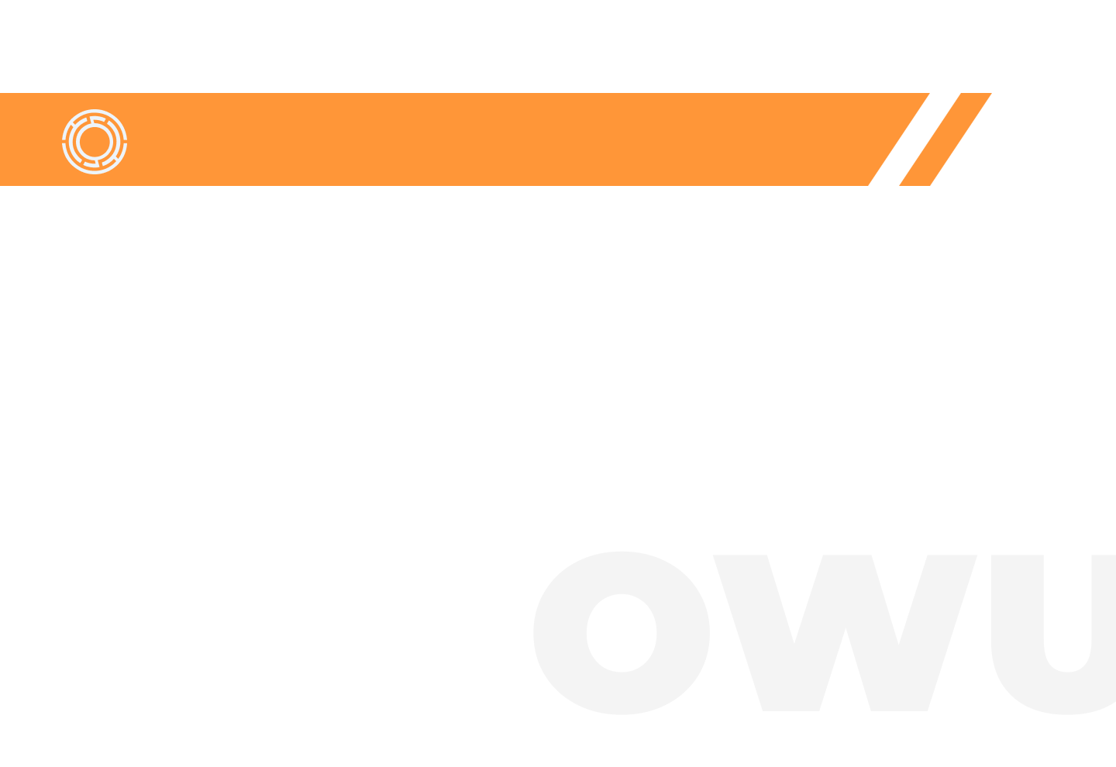

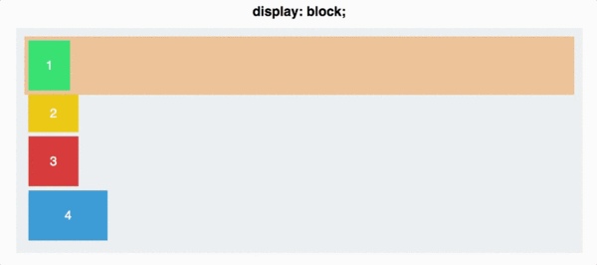
Flexbox
Є сторінка:
На ній розміщено 4 div різних розмірів, які знаходяться всередині сірого div з id=”container”. У кожного div є властивість display: block. Тому кожен блок займає всю ширину рядка.

Slide 2
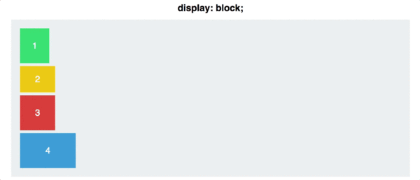
Щоб почати працювати з CSS Flexbox, потрібно зробити контейнер flex-контейнером. Робиться це так:
#container {
display: flex;
}

Slide 3
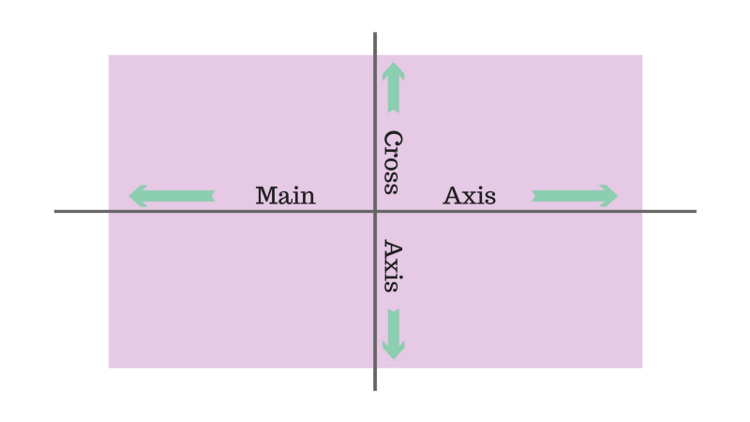
Flex-direction
У flex-контейнера є дві осі: головна і перпендикулярна їй.

Slide 4
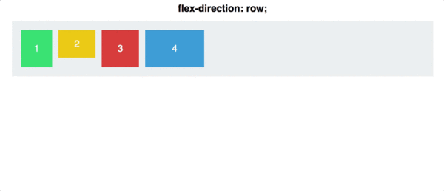
За замовчуванням всі елементи розташовуються вздовж головної осі - зліва направо. Саме тому блоки в попередньому прикладі вишикувалися в лінію, коли ми застосували display: flex. А ось flex-direction дозволяє обертати головну вісь.
#container {
display: flex;
flex-direction: column;
}

Slide 5
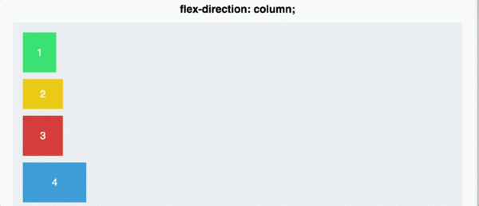
Зверніть увагу, що flex-direction: column НЕ вирівнює блоки по осі, перпендикулярній головній. Головна вісь сама змінює своє розташування, і тепер спрямована згори донизу.
Є ще парочка властивостей для flex-direction: row-reverse і column-reverse які впроваджують “дзеркальність”

Slide 6
justify-content
Відповідає за вирівнювання елементів по головній осі:
#container {
display: flex;
flex-direction: row; justify-content: flex-start;
}

Slide 7
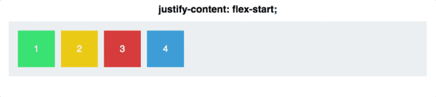
Justify-content може приймати 5 значень:
flex-start
flex-end
center
space-between
space-around
Space-between задає однакову відстань між блоками, але не між контейнером і блоками. Space-around також задає однакову відстань між блоками, але тепер відстань між контейнером і блоками дорівнює половині відстані між блоками.

Slide 8
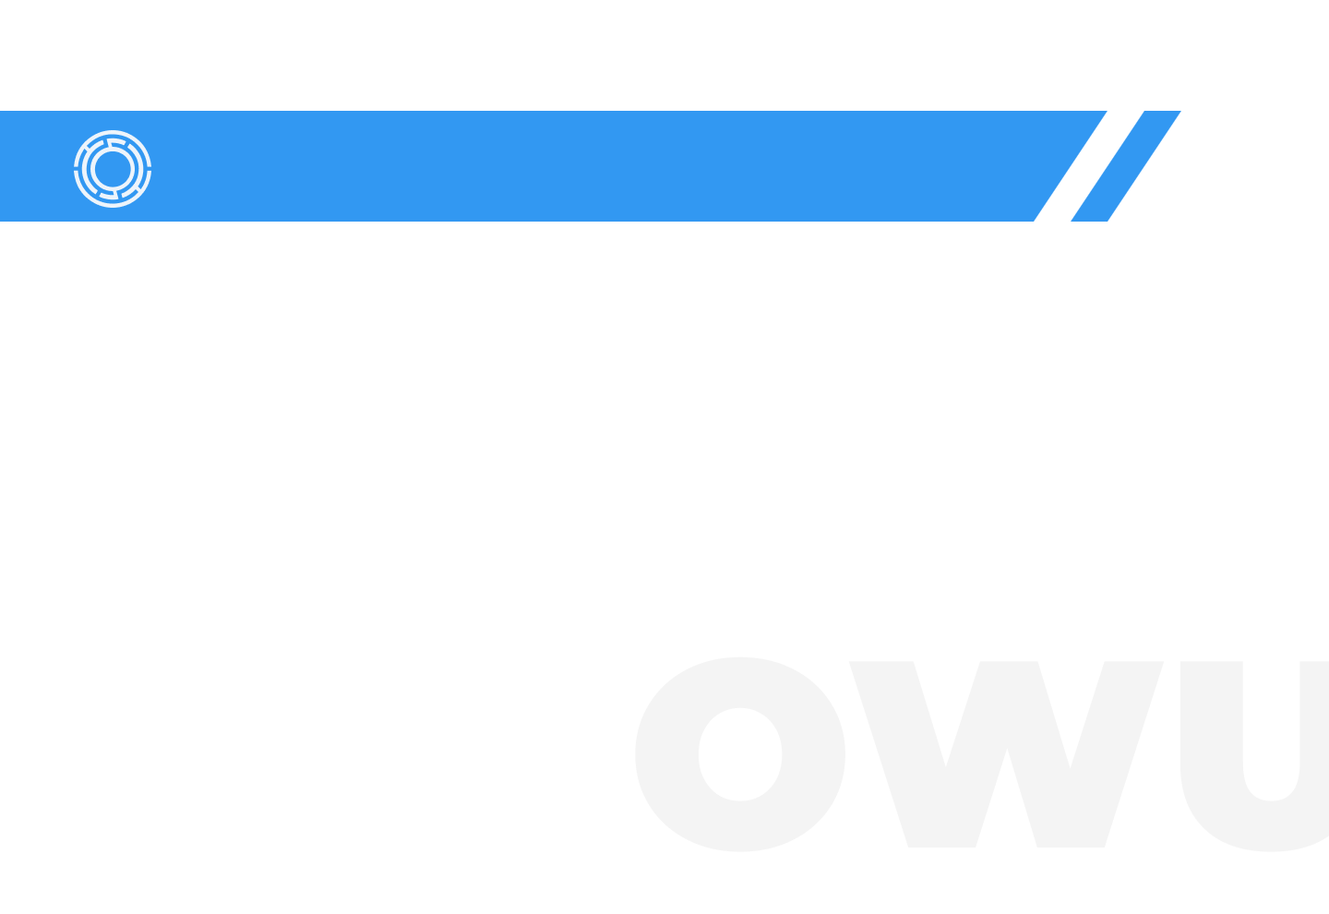
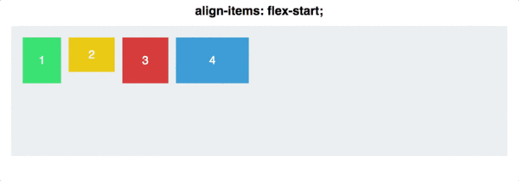
align-items
Якщо justify-content працює з головною віссю, то align-items працює з віссю, перпендикулярної головної осі. Повернемося до flex-direction: row і пройдемося по командам align-items: flex-start flex-end center stretch baseline.
Варто зауважити, що для align-items: stretch висота блоків повинна бути auto (або не вказана явно).

Slide 9
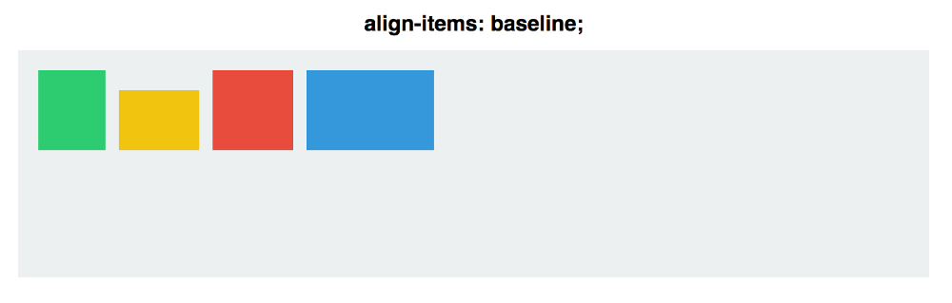
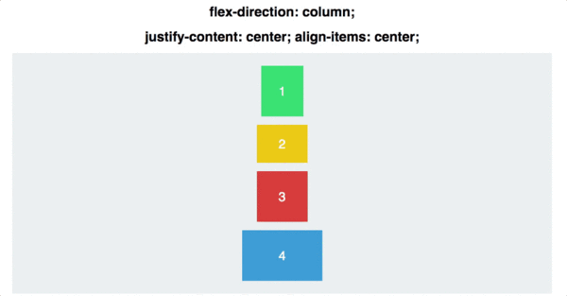
Для align-items: baseline теги параграфа прибирати не потрібно, інакше вийде так:
Щоб краще розібратися в тому, як працюють осі, об'єднаємо justify-content з align-items і подивимося, як працює вирівнювання по центру для двох властивостей flex-direction:

Slide 10
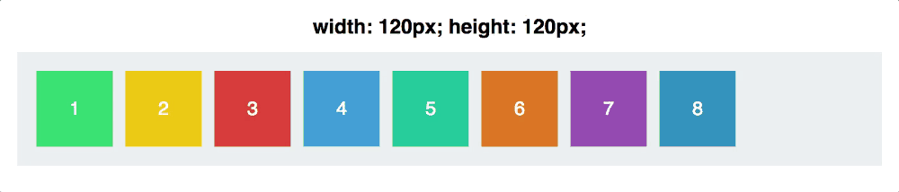
flex-basis
Відповідає за початковий розмір елементів до того, як вони будуть замінені іншими властивостями CSS Flexbox:

Slide 11
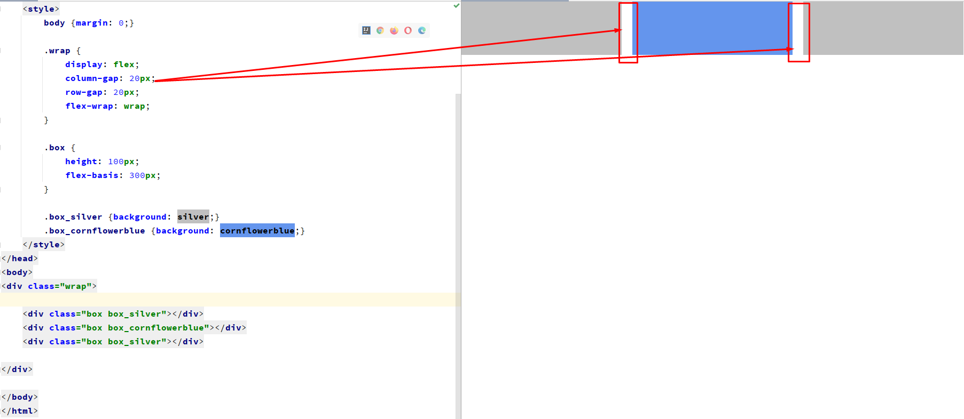
column-gap
Відповідає за відступи між елементами у flex-контейнері

Slide 12
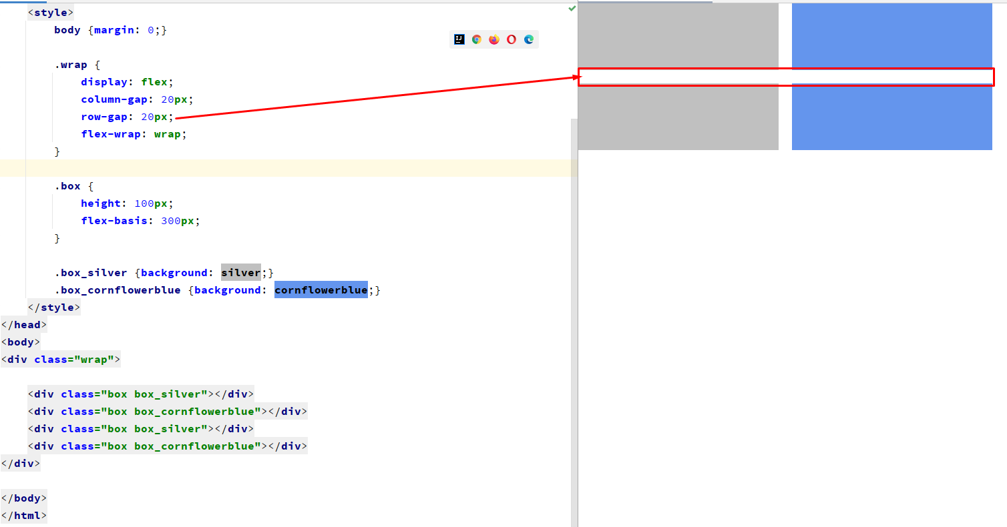
row-gap
Відоповідає за відступи між рядками елементів які знаходяться всередині flex-контейнера

Slide 13
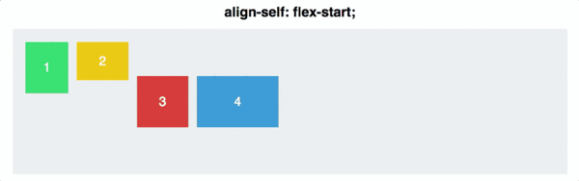
align-self
Дозволяє маніпулювати окремими дочірніми елементами. Зауважте, що align-self потрібно присвоювати НЕ до батьківського елементу.
#container { align-items: flex-start; } .square#one { align-self: center; }
// Only this square will be centered.
Для двух блоков применим align-self, а для остальных — align-items: center и flex-direction: row.

Slide 14
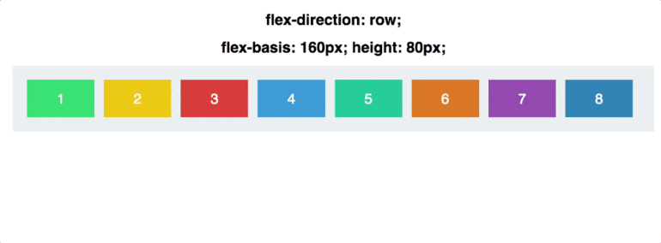
flex-basis впливає на розмір елементів вздовж головної осі. Подивимось, що станеться, якщо ми змінимо напрямок головної осі:
Зауважте, що нам довелося змінити і висоту елементів: flex-basis може визначати як висоту елементів, так і їх ширину в залежності від напрямку осі.

Slide 15
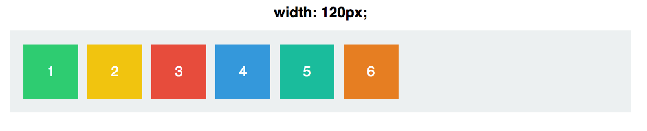
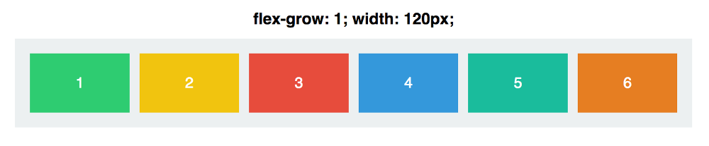
flex-grow
Визначає коефіцієнти зростання блоку. Для початку задамо блокам однакову ширину 120px.
За замовчуванням значення flex-grow дорівнює 0. Це означає, що блокам заборонено збільшуватися в розмірах. Задамо flex-grow рівним 1 для кожного блоку:
Тепер блоки зайняли місце, що залишилося в контейнері

Slide 16
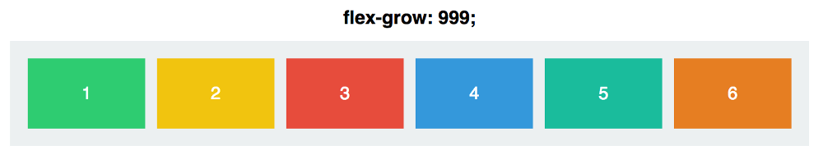
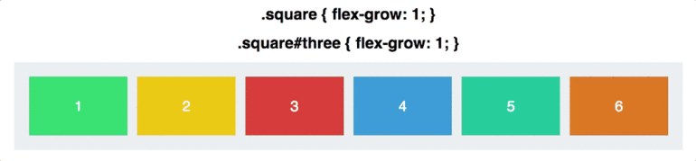
Але що значить flex-grow: 1? Спробуємо зробити flex-grow рівним 999:
І ... нічого не сталося. Так вийшло через те, що flex-grow приймає не абсолютні значення, а відносні. Це означає, що не важливо, яке значення у flex-grow, важливо, яке воно по відношенню до інших блоків:
Спочатку flex-grow кожного блоку дорівнює 1, в сумі вийде 6. Отже, наш контейнер розділений на 6 частин. Кожен блок буде займати 1/6 частина доступного простору в контейнері. Коли flex-grow третього блоку стає рівним 2, контейнер ділиться на 7 частин: 1 + 1 + 2 + 1 + 1 + 1. Тепер третій блок займає 2/7 простору, інші - по 1/7. І так далі.
flex-grow працює тільки для головної осі, поки ми не змінимо її напрямок.

Slide 17
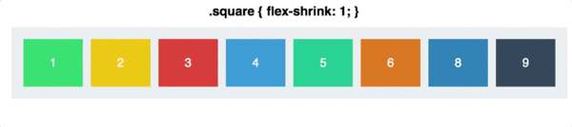
flex-shrink
Пряма протилежність flex-grow. Визначає, наскільки блоку можна зменшитися в розмірі. flex-shrink використовується, коли елементи не вміщаються в контейнер. Ви визначаєте, які елементи повинні зменшитися в розмірах, а які - ні. За замовчуванням значення flex-shrink для кожного блоку дорівнює 1. Це означає, що блоки будуть стискуватися, коли контейнер буде зменшуватися.
Задамо flex-grow і flex-shrink рівними 1:

Slide 18
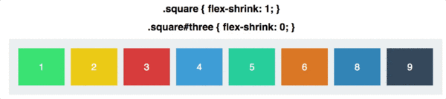
Тепер поміняємо значення flex-shrink для третього блоку на 0. Йому заборонили стискатися, тому його ширина залишиться рівною 120px:
flex-shrink базується на пропорціях. Тобто, якщо у першого блоку flex-shrink дорівнює 6, а в інших він дорівнює 2, то, це означає, що перший блок буде стискатися в три рази швидше, ніж інші.

Slide 19
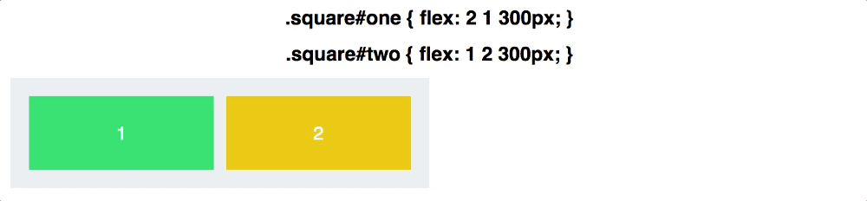
flex
Заміняє flex-grow, flex-shrink і flex-basis. Значення за замовчуванням: 0 (grow) 1 (shrink) auto (basis).
.square#one { flex: 2 1 300px; }
.square#two { flex: 1 2 300px; }
У обох однаковий flex-basis. Це означає, що обидва будуть шириною в 300px (ширина контейнера: 600px плюс margin і padding). Але коли контейнер почне збільшуватися в розмірах, перший блок (з великим flex-grow) буде збільшуватися в два рази швидше, а другий блок (з найбільшим flex-shrink) буде стискатися в два рази швидше:

Slide 20
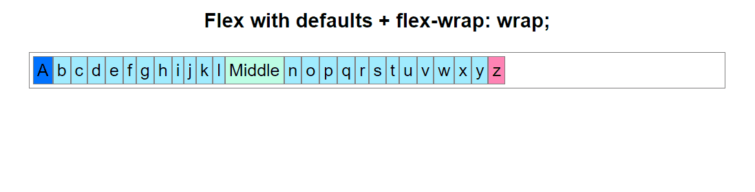
flex-wrap
За замовчуванням, якщо батьківський flex блок стискається, всі дочірні елементи так само стискаються. Для того , щоб уникнути такої поведінки, та мати можливість переносити елементи на наступний рядок, у випадку ,якщо вони не вміщаються в поточний, ми використовуємо властивість flex-wrap:wrap. Частіше за все подібний прийом використовують, щоб зробити “сітку товарів” на різних розширеннях екрану

